Slide 1
Listener와 Servlet Filter

Slide 2
Listener(리스너)
Listener 정의
서블릿 2.3부터 웹 애플리케이션 라이프사이클 이벤트에 대한 알림 메커니즘으로 리스너가 새롭게 추가되었다.
웹 애플리케이션이 시작 -> 실행 -> 종료 되는 과정에서 발생하는 중요한 이벤트에 대한 처리 클래스로 다양한 리스너를 제작, 등록 할 수 있다.
Listener 종류
순번 | 리스너(인터페이스) | 모니터링 내용
1 | javax.servlet.ServletContextAttributeListener | 서블릿 컨텐스트에 속성의 추가/삭제/수정
2 | javax.servlet.http.HttpSessionListener | 세션상태변화(사용자 접속현황)
3 | javax.servlet.ServletRequestListener | 사용자 요청 발생시
4 | javax.servlet.ServletRequestAttributeListener | Request 속성의 추가/삭제/수정
5 | javax.servlet.http.HttpSessionBindingListener | 속성을 넣고자 하는 대상이 세션에 포함되어 있는지 확인
6 | javax.servlet.http.HttpSessionAttributeListener | 세션 속성의 추가/삭제/수정
7 | javax.servlet.ServletContextListener | 애플리케이션 컨텍스트 생성/소멸
8 | javax.servlet.http.HttpSessionActivationListener | 세션의 활성화 상태

Slide 3
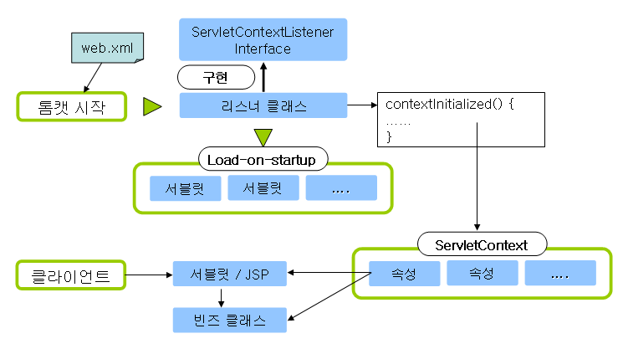
Listener(리스너)
Listener 구현
ServletContextListener의 경우 인터페이스 구현을 통해 리스너 클래스 작성한다.
web.xml에 리스너 등록(web.xml 에 등록된 리스너를 생성하고 실행)
리스너의 contextInitialized() 메서드에서는 웹 애플리케이션(Servlet, JSP, Filter 등) 전체가 공유하는 객체나 리소스 등을 생성하며, 필요할 경우 ServletContext(application 스코프 객체)에 저장한다.
리스너 실행이 끝나면 Load-on-startup 으로 설정된 일반 서블릿이 실행된다.

Slide 4
Servlet Filter(필터)
Filter 정의
서블릿 2.3부터 추가된 것으로, 리스너와 함께 대표적인 특별한 형태의 웹 컴포넌트이다.
웹 클라이언트의 요청을 서블릿이나 JSP가 받기 전에 가로채어 특정 작업(주로 공통기능)을 수행하기 위해 설계된 웹 컴포넌트이다.
Filter의 주요 기능
인증
로깅
이미지 변환
데이터 압축
암호화
XML 변환 등
Filter 적용 절차
Filter 인터페이스를 구현한 필터 클래스 작성
web.xml 에 <filter/> 태그를 이용한 필터 등록

Slide 5
Servlet Filter(필터)
Filter 라이프사이클
필터는 서블릿과 비슷한 라이프 사이클을 가지며 생성, 초기화, 필터링, 종료의 4단계로 이루어 진다.
또한 서블릿 컨테이너는 필터 객체가 초기화 파라미터에 접근하는데 사용하는 환경설정 객체(FilterConfig)의 레퍼런스를 제공한다.
서블릿 컨테이너가 필터의 init() 메소드를 호출하면 필터 인스턴스는 바로 요청 객체를 처리할 수 있는 상태가 된다.
서블릿이 service() 메소드를 이용해서 요청을 처리한 것처럼 doFilter() 메소드를 통해서 요청을 처리한다.
모든 요청에 대한 처리가 끝나면 destroy() 메소드가 호출되면서 필터는 비활성 상태로 변경된다.

Slide 6
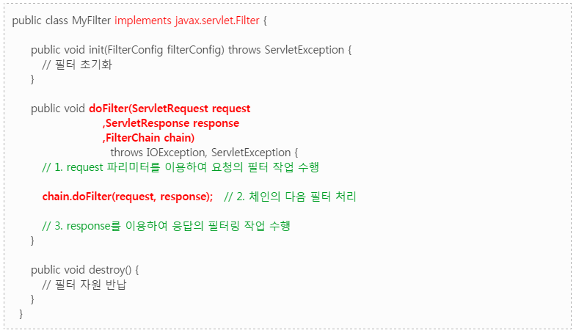
Servlet Filter(필터)
Filter 라이프사이클

Slide 7
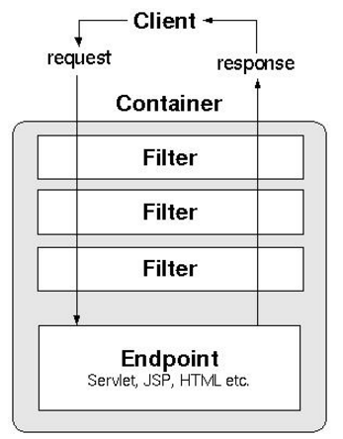
Servlet Filter(필터)
Filter Chain

